Slide 1


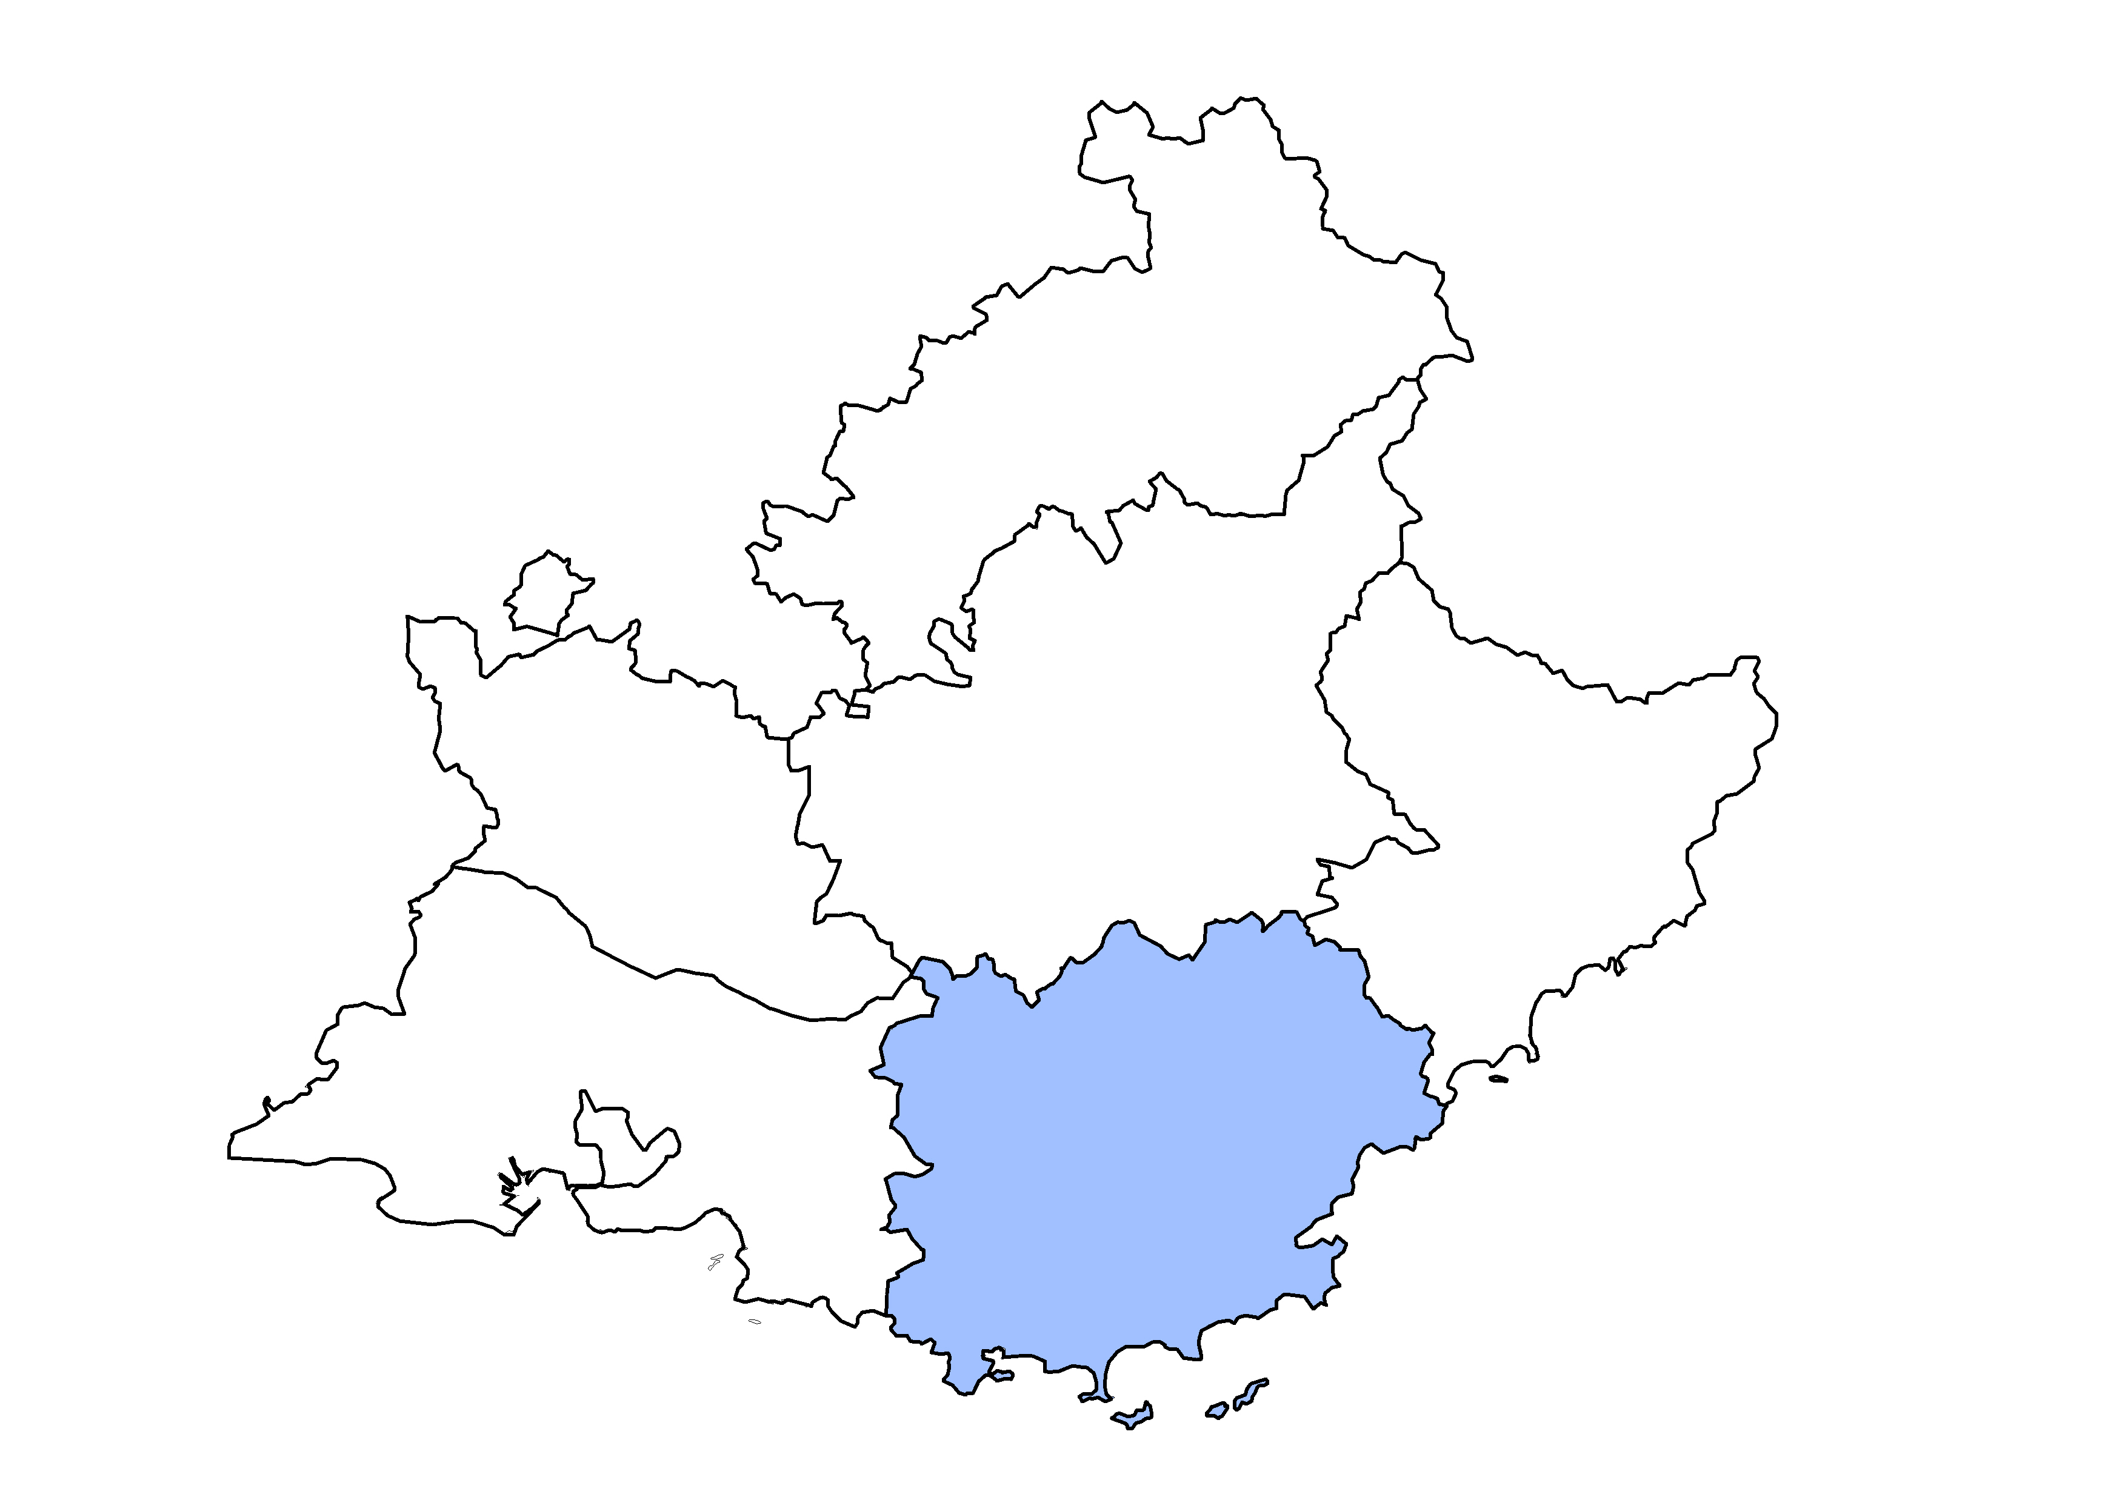
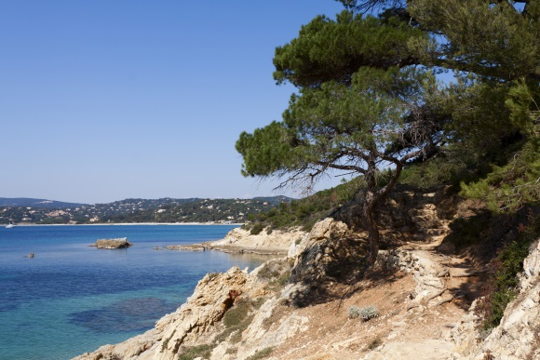
Les éclairages conjoncturels départementaux
La situation conjoncturelle
au 3e trimestre 2024
dans le Var
Crédit photo : ©Shutterstock
Services études, statistiques, évaluation

Slide 2
Après une pause au printemps, l’emploi salarié repart à la hausse
Au T3 2024 :
+ 0,4 %
+ 0,4 %
+ 0,2 %

Slide 3
Une hausse due au rebond de l’emploi hors intérim…
+1 750
emplois hors intérim
- 250 emplois intérimaires
Au T3 2024 :

Slide 4
… dans tous les secteurs, sauf la construction

Slide 5
La croissance rebondit dans le tertiaire marchand, accélère dans le tertiaire non marchand et l’industrie, mais continue de se contracter dans la construction

Slide 6
Sur un an, le repli dans la construction est très vif

Slide 7
Le nombre de bénéficiaires de contrat aidé se replie
1 800
Note : données arrondies en fin de trimestre, provisoires
Source : ASP - Traitements : Dares

Slide 8
La croissance de l’apprentissage toujours modérée
11 800

Slide 9
Le taux de chômage est quasi-stable…
7,9 % (+0,1 pt)
7,2 % (+0,1 pt)
7,2 % (+0,1 pt)

Slide 10
… et demeure en-dessous de celui de la plupart des départements comparables

Slide 11
Au 3e trimestre 2024, la demande d’emploi repart à la hausse

Slide 12
Une augmentation plus soutenue chez les hommes…

Slide 13
… les 25-49 ans…

Slide 14
… et les demandeurs d’emploi de longue durée

Slide 15
Sur un an, hausse du nombre de foyers bénéficiaires du RSA, de la PA et de l’ASS ; plus prononcée pour l’AHH

Slide 16
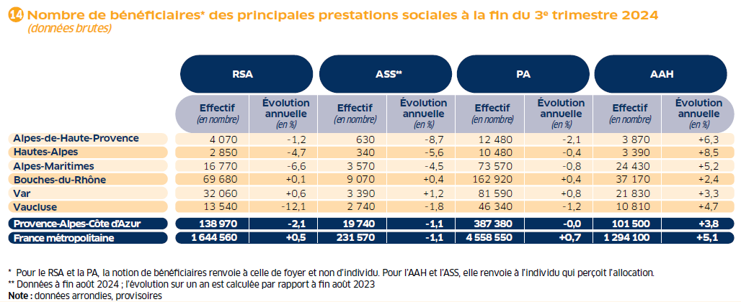
1ère hausse annuelle du nombre de foyers bénéficiaires du RSA depuis 2021

Slide 17
Pour en savoir plus
La Note de conjoncture de la Dreets Provence-Alpes-Côte d’Azur:
https://paca.dreets.gouv.fr/Les-publications-periodiques-9124
Retrouvez tous nos indicateurs dans le Tableau de bord des indicateurs clés
en téléchargement sur le site de la Dreets Provence-Alpes-Côte d’Azur :
https://paca.dreets.gouv.fr/Les-indicateurs-cles-de-la-Dreets-Paca

